Slide 1
STAGE D'ÉTÉ — DAZZLIFAI
Agent RAG pour l'automatisation du traitement
et de la digitalisation des factures et devis
Point de suivi — Sprint Final
Siwar ADALI
Étudiante en Génie Informatique — ENIS

Slide 2
CONTEXTE & OBJECTIF
Où en est-on : le sprint final
Ce qui est déjà en place
Objectifs de ce sprint
Synchronisation bidirectionnelle Postgres ↔ Dataverse ↔ Power Apps opérationnelle (Sprint 7), avec montant_payé et reste_à_payer exposés en base.
Un moteur de recherche hybride (vecteur + full-text + RRF) avec filtres structurés, mais qui ne renvoyait que des données brutes — aucune génération de réponse, aucune visualisation.
Refactoriser la recherche en modules réutilisables et testables
1
2
Intégrer un LLM pour générer des réponses groundées sur le contexte récupéré
3
Générer des rapports visuels à la demande (Excel, graphique, HTML)
Sprint Final — Interrogation RAG et reporting
2

Slide 3







ARCHITECTURE
Pipeline d'interrogation de l'agent RAG
Question utilisateur (CLI)
rag_agent.py — détection d'intention
Agrégation SQL
Recherche hybride
Reporting
run_aggregation() — rag_search.py
run_hybrid_search() — rag_search.py
generate_report() — rag_reporting.py
Gemini API — génération groundée
Réponse en langage naturel
ou rapport : HTML + Excel + graphique PNG
rag_agent.py orchestre rag_search.py, rag_reporting.py, db_utils.py et llm_utils.py
3

Slide 4
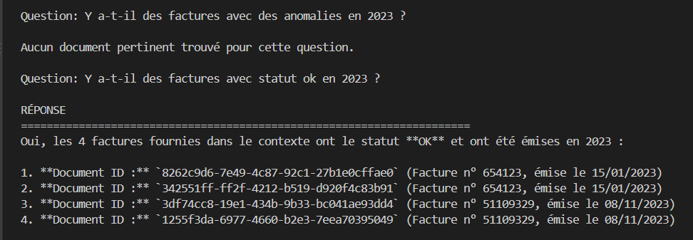
ÉTAPE 1 · RECHERCHE SÉMANTIQUE
Réponses groundées et filtres structurés
1
Le LLM répond uniquement à partir des documents récupérés — s'il n'y a pas de correspondance pertinente, il le dit explicitement plutôt que d'inventer
Les filtres structurés (année, statut) sont combinés à la recherche avant génération, sans intervention manuelle
"Anomalies en 2023" → aucun résultat, "statut OK en 2023" → 4 documents identifiés avec leurs références
rag_agent.py — mode recherche hybride
4

Slide 5
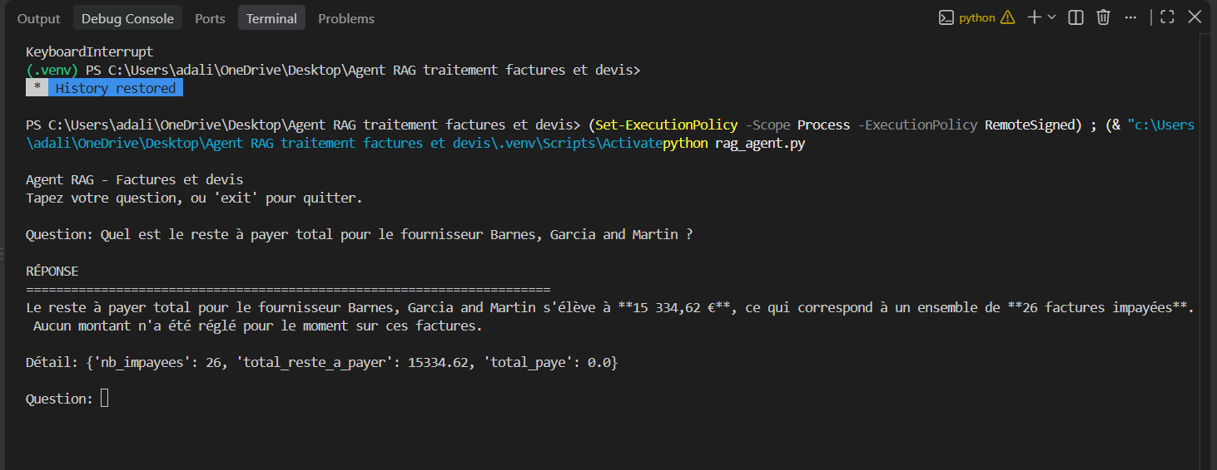
ÉTAPE 2 · AGRÉGATION STRUCTURÉE
Filtres combinés : fournisseur + reste à payer
2
"Reste à payer total pour le fournisseur Barnes, Garcia and Martin" combine un filtre nommé (fournisseur) et une agrégation (reste) dans la même requête
Le calcul passe par SQL direct plutôt que par la recherche vectorielle — plus fiable et plus rapide pour ce type de question
26 factures impayées identifiées, 15 334,62 € de reste à payer, 0 € réglé à ce jour
rag_agent.py — mode agrégation SQL
5

Slide 6
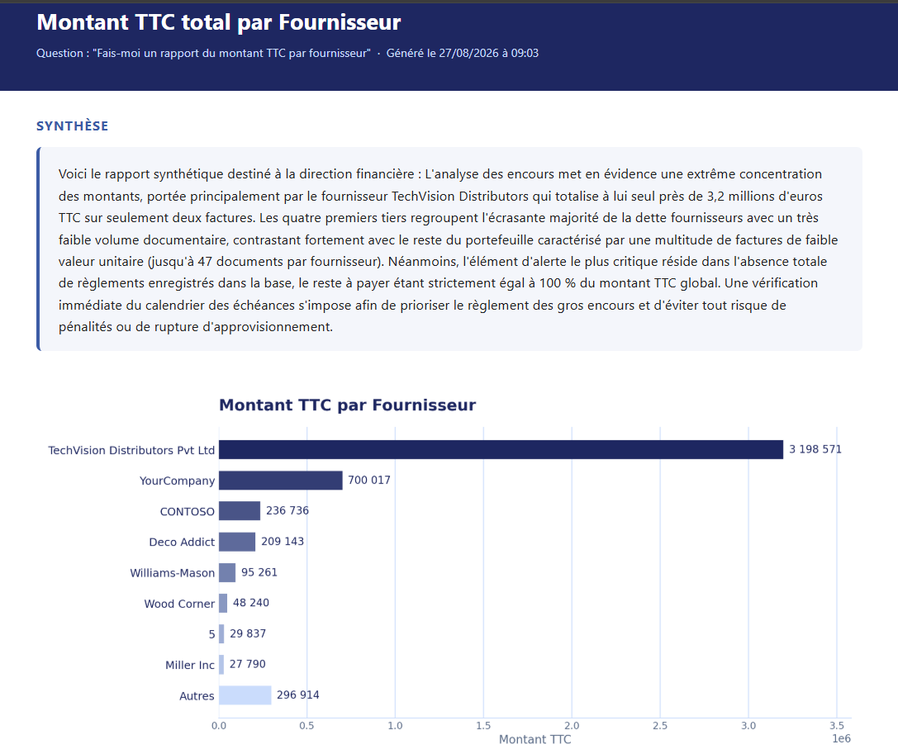
ÉTAPE 3 · REPORTING AUTOMATIQUE
Rapport 1 — Montant TTC par fournisseur
3
Le mot-clé "rapport" déclenche generate_report() : requête GROUP BY, graphique horizontal Top 8 + Autres, export Excel stylé.
Synthèse rédigée par le LLM à partir du tableau de données, pas d'une simple lecture de chiffres
TechVision Distributors concentre à lui seul ~3,2M€ sur seulement 2 documents
rapport.html — généré automatiquement
6

Slide 7
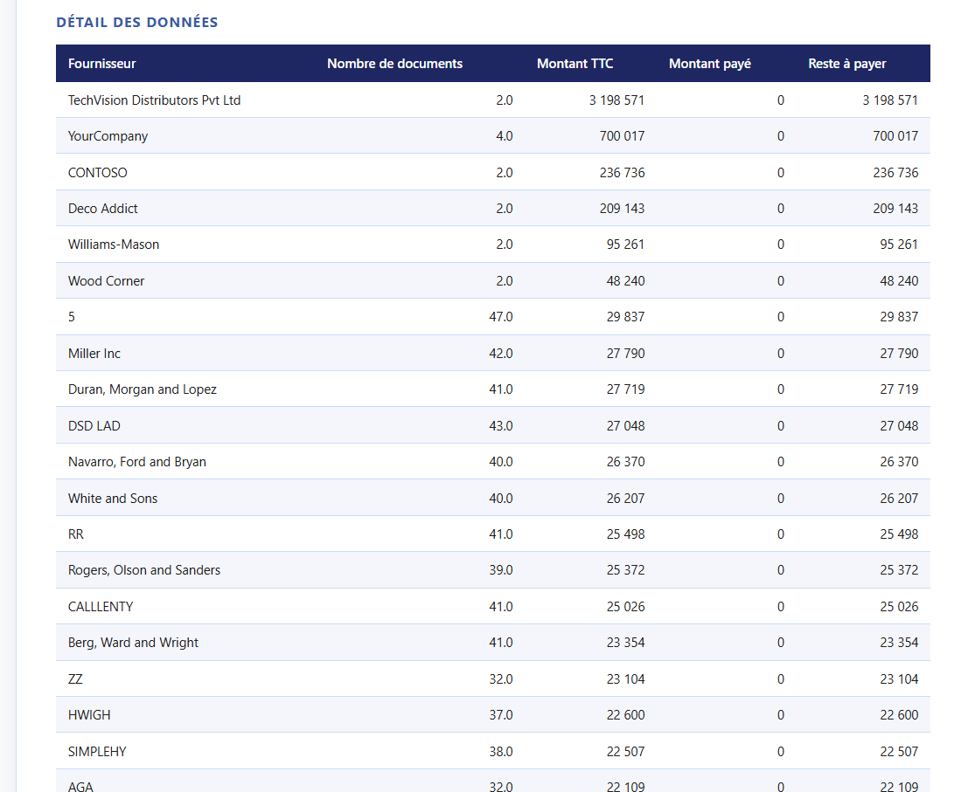
ÉTAPE 3 · REPORTING AUTOMATIQUE
Rapport 1 — Détail des 20 fournisseurs
Tableau complet exporté en parallèle au format Excel (rapport.xlsx), avec la même mise en forme
rapport.html — tableau détaillé
7

Slide 8
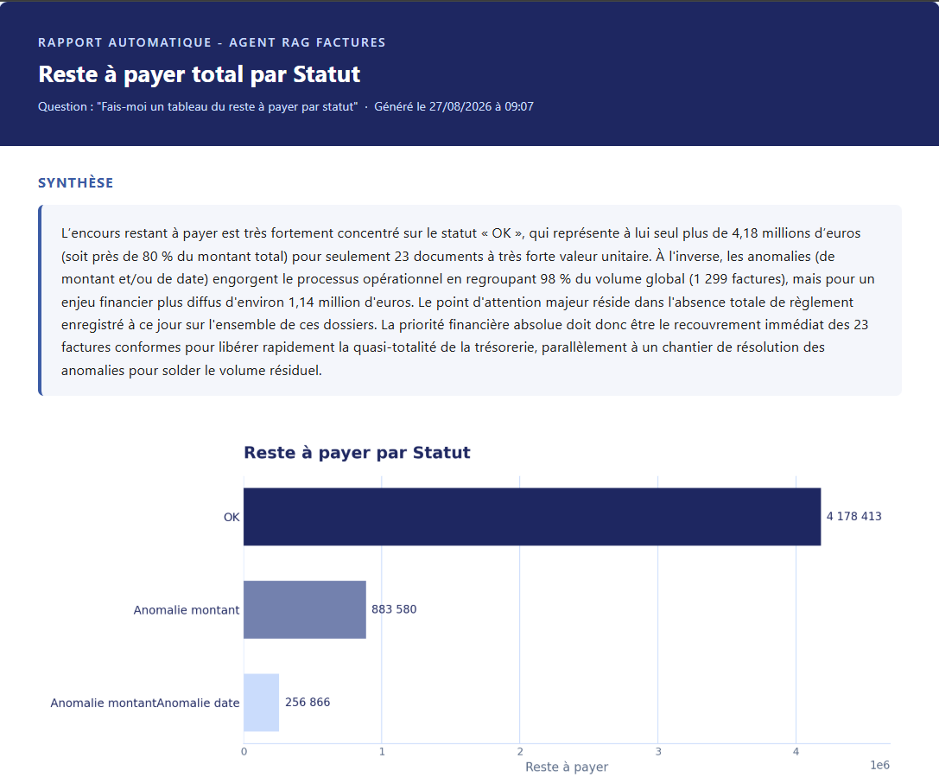
ÉTAPE 3 · REPORTING AUTOMATIQUE
Rapport 2 — Reste à payer par statut
3
"Fais-moi un tableau du reste à payer par statut" change à la fois le regroupement (statut) et la métrique (reste_a_payer).
4,18M€ concentrés sur seulement 23 documents au statut OK — le vrai enjeu de trésorerie
1,14M€ dispersés sur 1299 factures en anomalie — volume élevé, enjeu financier plus diffus
rapport.html — regroupement par statut
8

Slide 9
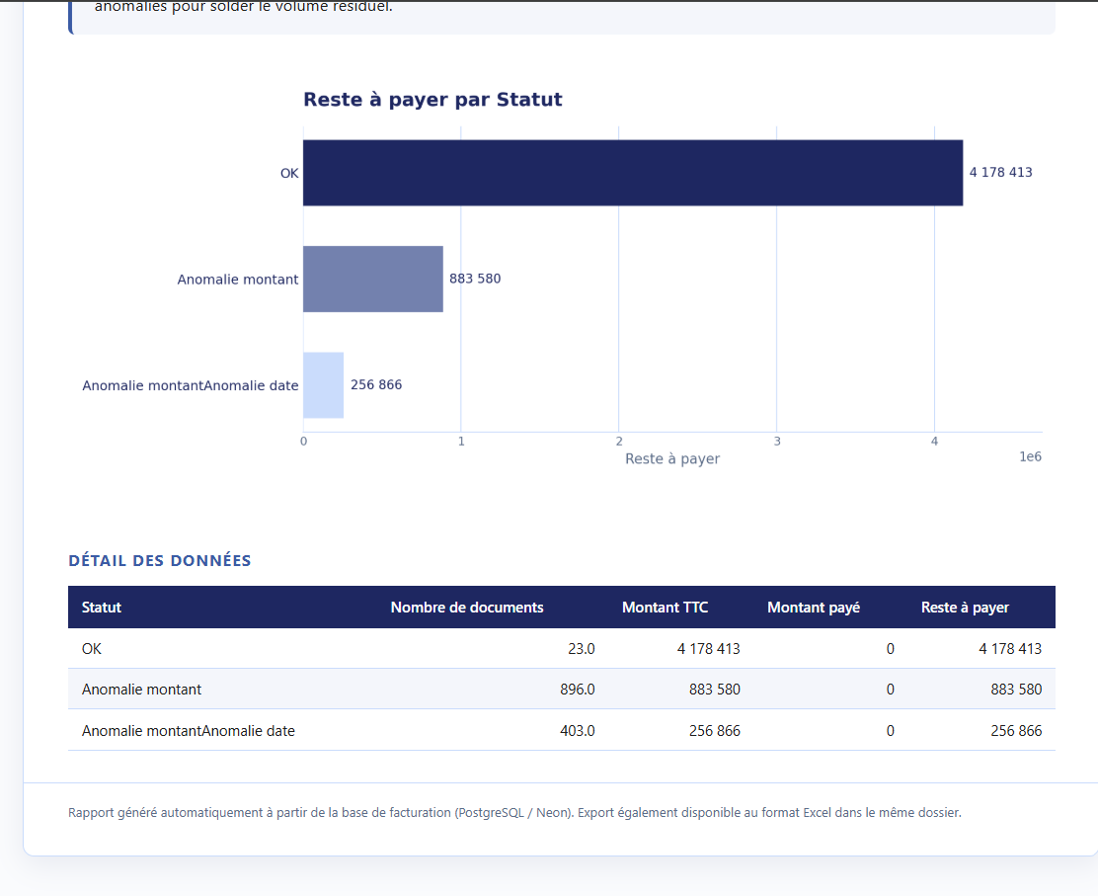
ÉTAPE 3 · REPORTING AUTOMATIQUE
Rapport 2 — Graphique et détail
Le même rapport, dans son intégralité : graphique + tableau détaillé + note de bas de page
rapport.html — vue complète
9

Slide 10
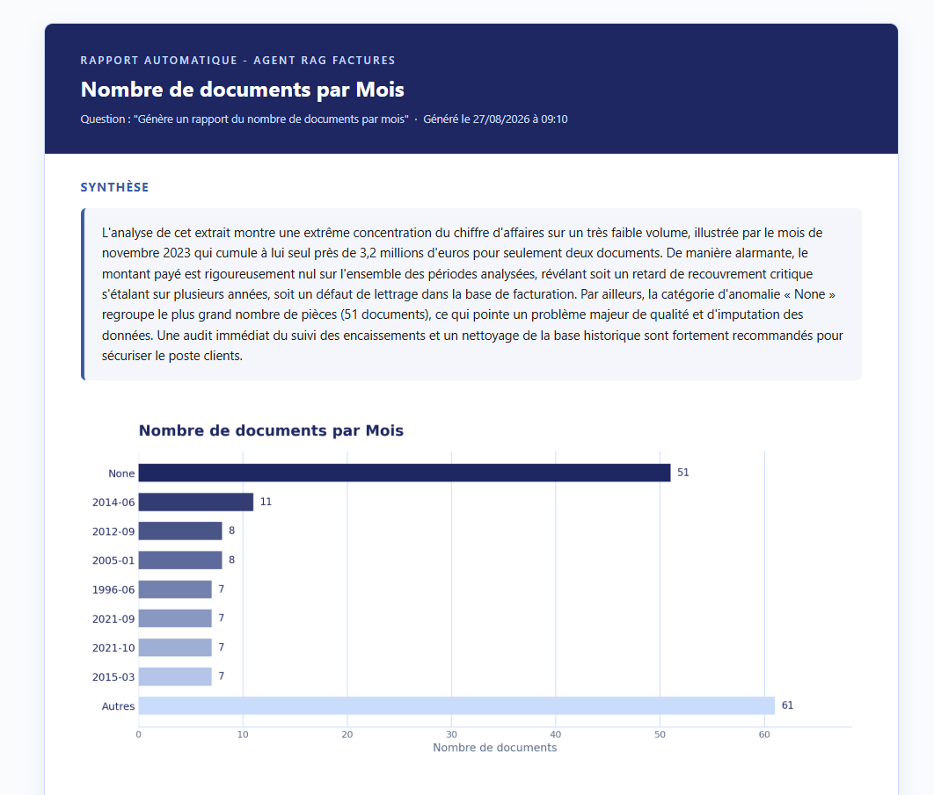
ÉTAPE 3 · REPORTING AUTOMATIQUE
Rapport 3 — Nombre de documents par mois
3
Troisième dimension de regroupement testée : le temps (to_char(date_emission, 'YYYY-MM')).
51 documents sans date d'émission renseignée — anomalie de données à corriger en amont
Le LLM recommande de lui-même un audit du suivi des encaissements
rapport.html — regroupement par mois
10

Slide 11
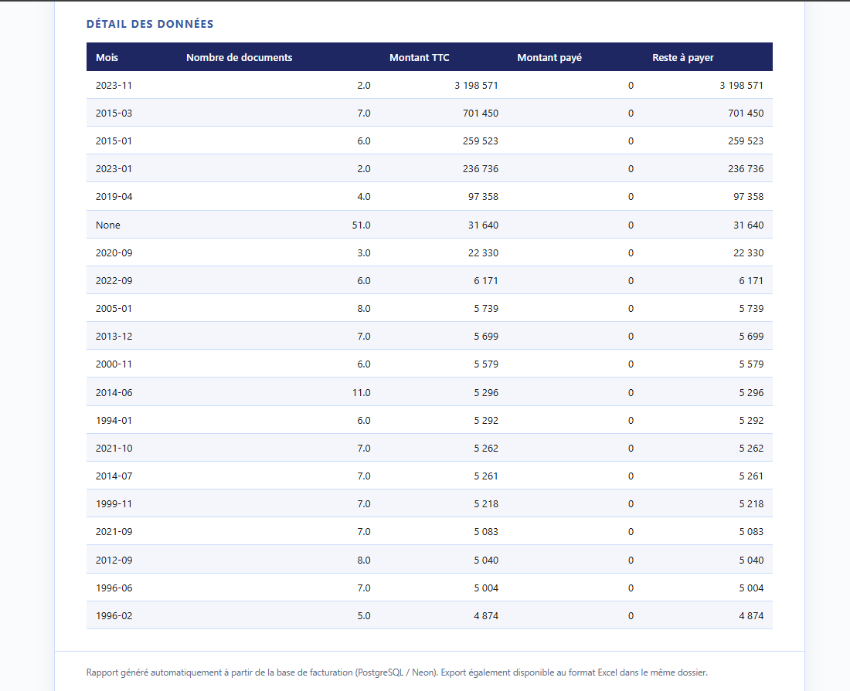
ÉTAPE 3 · REPORTING AUTOMATIQUE
Rapport 3 — Détail par mois
Tri automatique par montant décroissant — met en évidence les pics ponctuels (ex: novembre 2023)
rapport.html — tableau détaillé
11

Slide 12
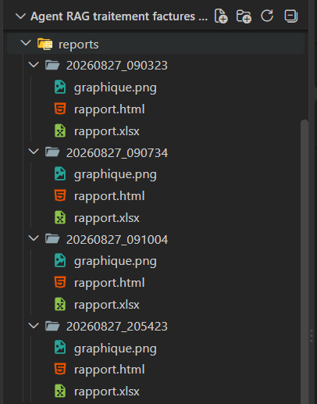
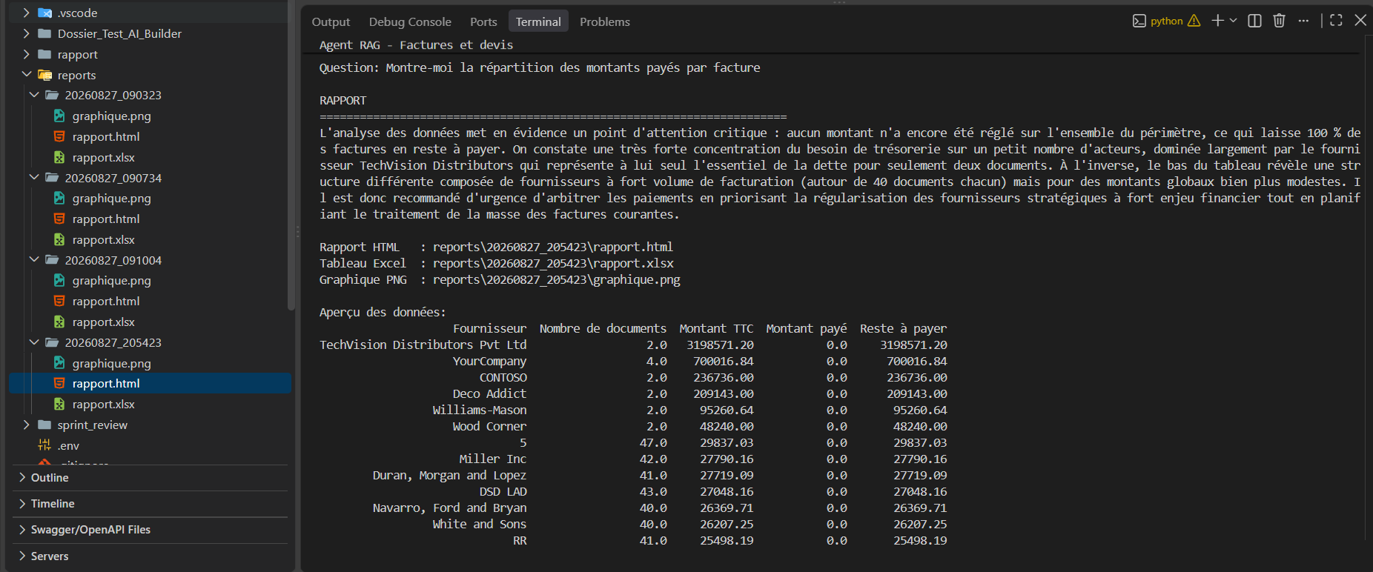
ÉTAPE 4 · ORGANISATION
Chaque rapport, horodaté et traçable
4
Chaque appel à generate_report() crée un dossier reports/<timestamp>/ contenant les trois formats — rien n'est écrasé d'un test à l'autre.
graphique.png, rapport.html, rapport.xlsx systématiquement ensemble
Historique complet des tests conservé pour comparaison
Test : répartition des montants payés par facture
Dossiers reports/ horodatés
Traçabilité complète des rapports générés
12

Slide 13
SUIVI
Time Log Entries — Sprint Final
Date | Heures | Description
25/08 | 2h | Coupure connexion Neon pendant l'embedding — keepalive + retry
25/08 | 1,5h | Quota Gemini 429 sur embed_content — backoff + arrêt propre
25/08 | 2,5h | Refactoring en modules (db_utils, llm_utils, rag_search)
26/08 | 3h | Intégration génération LLM (rag_agent.py) — prompts groundés
26/08 | 3,5h | Développement rag_reporting.py — GROUP BY, Excel, graphique
26/08 | 2h | Rapport HTML auto-contenu (synthèse + graphique + tableau)
27/08 | 1h | Correction Decimal * float dans le calcul du graphique
27/08 | 1,5h | Correction paramètres SQL positionnels → paramètres nommés
27/08 | 1h | Tests de bout en bout (rapport, agrégation, recherche, filtres)
Total : 18h
Azure DevOps — Sprint Final
14

Slide 14
BILAN & PROCHAINES ÉTAPES
Un agent RAG complet, du retrieval au rapport
Bilan
Pipeline complet opérationnel : retrieval hybride, génération groundée, reporting visuel
Architecture modulaire (5 fichiers) réutilisable et testable indépendamment
5 bugs de robustesse résolus en conditions réelles, pas seulement en théorie
Siwar ADALI — Sprint Final

